Slide 1

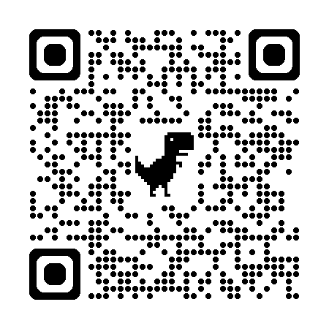

深度學習 Deep Learning
Self-supervised Learning
自監督式模型方法
Instructor: 林英嘉 (Ying-Jia Lin)
2025/04/21
Course GitHub
Slido # DL_0421

Slide 2
Outline
Transformers [30 min]
Vision Transformer [20 min]
Self-supervised Learning [50 min]
Homework 3 [30 min]
Quiz [15 min]

Slide 3
Announcements

Slide 4
Project checkpoints
Week 9: 確定各組的題目
Week 11: 進度報告 PPT (5 pages)
Week 13: 進度報告 PPT (5+5 pages), Presentations (selected teams)
Week 15 – Week 16: Final presentations for all teams (maybe poster)
Week 16 結束前: 繳交書面報告以及程式碼

Slide 5
Week 11 要繳交什麼？
清晰易懂的簡報 5 頁，一組繳交一份
介紹競賽任務
舉例說明資料的長相
做簡單的資料分析
可以參考 Kaggle Code，關鍵字: EDA (Exploratory Data Analysis)
請附上來源!!
預期的實作方法
預期實作/使用的模型
可以參考 Kaggle Code，請附上來源!!
(預期) 分工模式

Slide 6
Week 11 繳交注意事項
5 頁是最低需求 (不包含首頁跟最後一頁)
可以多於5頁!!
一組繳交一份，請上傳至 Teams
Deadline: 2025/04/27 23:59
檔名：DL_teamN_checkpoint1.pdf

Slide 7
Final Project 各個階段分數佔比
Final Project 佔學期總成績 30%
查核點 (週次) | 對象: 繳交內容 | 分數佔比
Checkpoint1 (Week 11) | All teams: 進度報告 PPT (5 pages)檔案 | 5%
Checkpoint2 (Week 13) | All teams: 進度報告 PPT (5+5 pages*)檔案 Selected teams: 取6組 (1題目2組) 於課堂中報告，1組10min | 5%
Checkpoint3 (Week 15-16) | All teams: 最終口頭報告 | 10%
Checkpoint4 (Week 16-17) | All teams: 書面報告檔案 | 10%
*繼承Checkpoint1內容+實作

Slide 8
Self-supervised Learning
簡稱SSL

Slide 9
Outline
Images
Autoencoders
Contrastive Learning
Text
Next-token prediction (訓練方式為 Language Modeling)
Cloze test (訓練方式為 Masked-language Modeling)

Slide 10
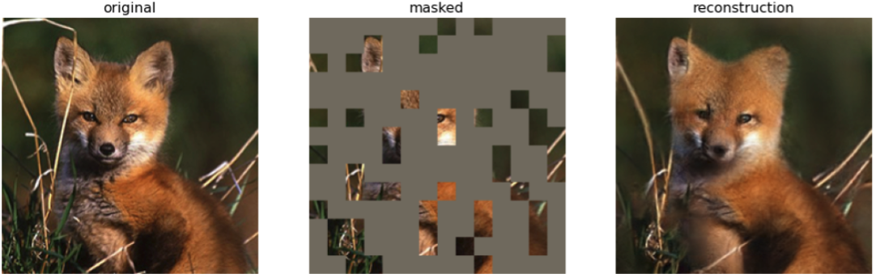
Why self-supervised?
深度學習模型需要大量資料+答案才能進行訓練
哪裡來？
標資料很貴，最好資料本身就有答案
影像處理SSL例子
自然語言處理SSL例子
Input
天
[MASK]
真
好
Prediction
氣

Slide 11
先 pre-training，再 Fine-tuning
Pre-training
Fine-tuning
在大量資料上進行訓練，通常是自監督式 (Self-Supervised Training)
在目標資料上 (Down-stream tasks, 下游任務) 進行訓練，通常是監督式 (Supervised Training)，也就是需要有標註的資料才能進行模型訓練

Slide 12
影像處理 SSL

Slide 13

Autoencoder (自動編碼器, AE)
以最原始的 Autoencoder 為例
Autoencoder 的訓練方式即為 self-supervised learning
訓練目標：Reconstruction error (MSE, Mean Squared Error) 越低越好
Figure source: https://blog.keras.io/img/ae/autoencoder_schema.jpg

Slide 14
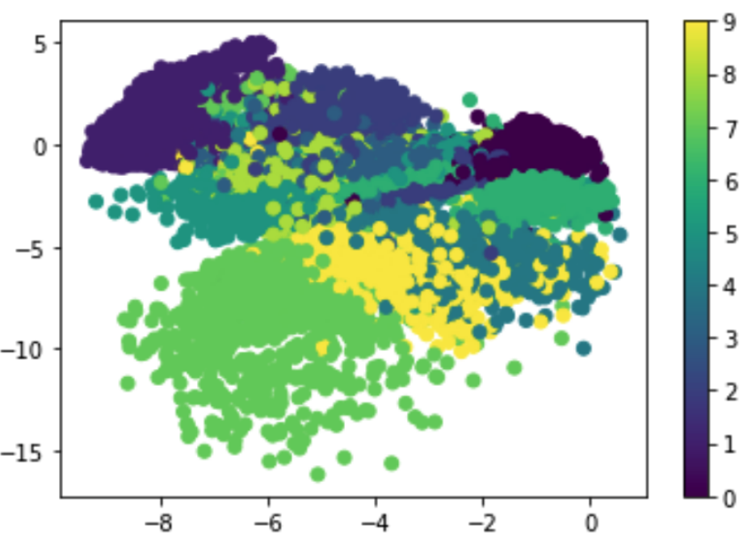
AE 的功能1：降維
CNN
[2, 1 ,1]
(C, H, W)
AE 與 PCA (主成分分析)
t-SNE (t-distributed Stochastic Neighbor Embedding)
同為降維 (dimensionality reduction) 作法
Figure source:
Left: https://blog.keras.io/img/ae/autoencoder_schema.jpg
Right: https://jason-chen-1992.weebly.com/home/-autoencoder

Slide 15
AE 的功能2：Pre-training
https://arxiv.org/abs/2201.03898
Conv: convolutional layer
FC: fully-connected layer
將 AE 的 Encoder 當作特徵萃取器，遷移到下游分類任務
第一階段訓練：Pre-training (SSL)
第二階段訓練：Fine-tuning (監督式學習)
Conv
Conv
FC
分類任務
重要特徵
重要模型
訓練過的參數 + 新的參數 -> 加速模型收斂
(Transfer Learning)

Slide 16
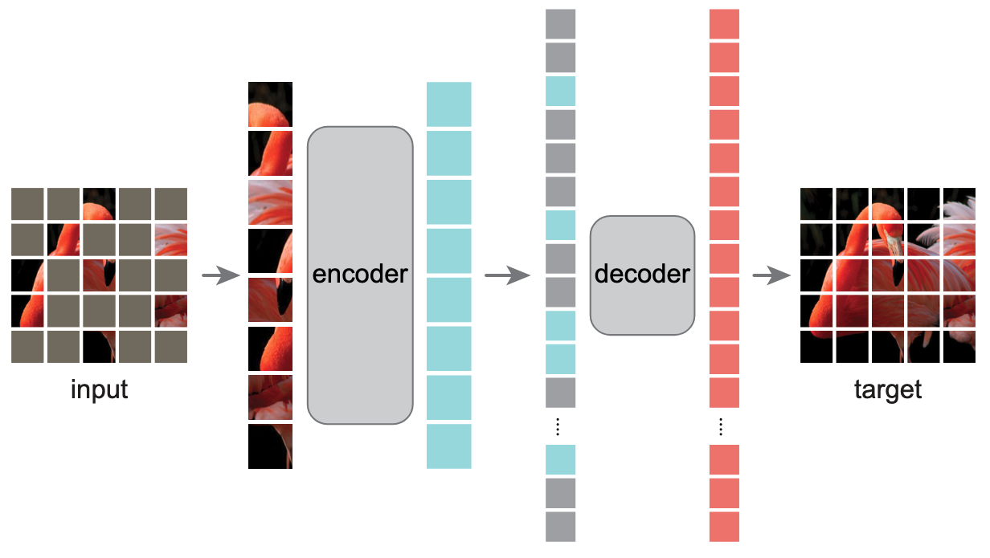
Masked autoencoders (MAE)
Masked patches 加回去 encoder output 後，作為 decoder input
Encoder 只能看到unmasked 的 patches
Masking 75% patches
把圖片切成 patches (例如 ViT：16x16)
訓練目標：Reconstruction error (MSE)
越低越好
He, Kaiming, et al. "Masked autoencoders are scalable vision learners." CVPR 2022.

Slide 17
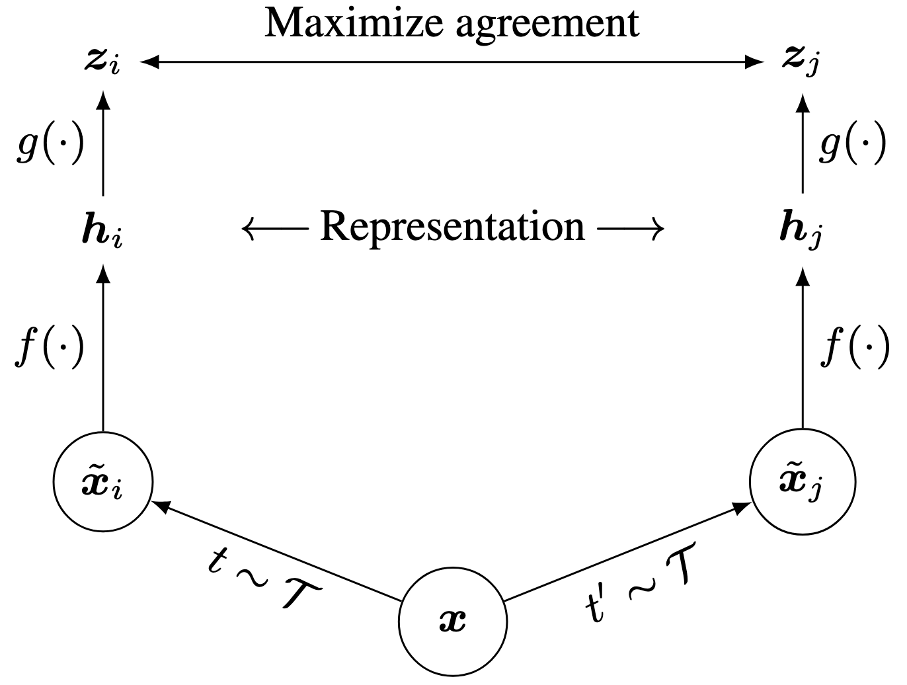
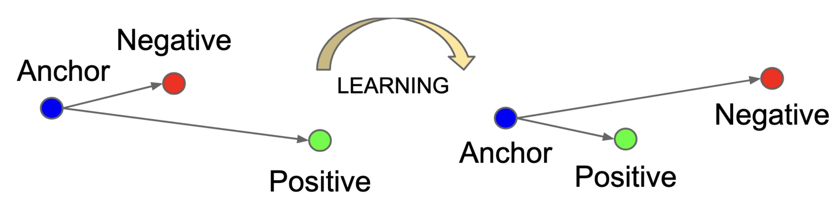
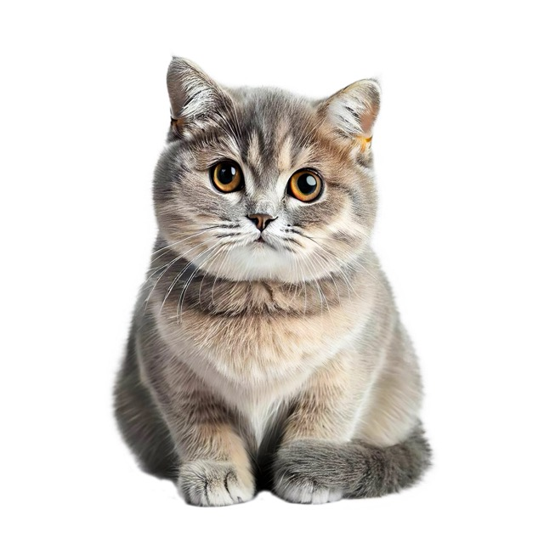
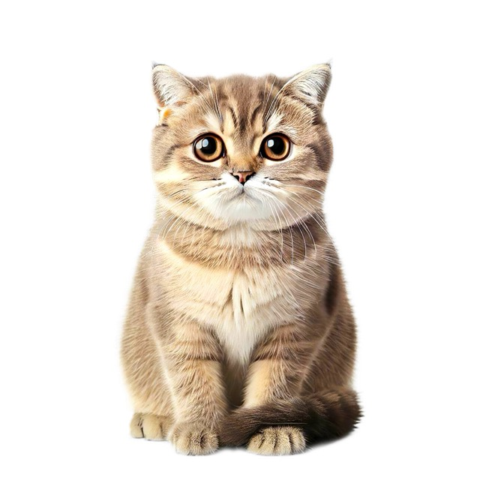
Contrastive Learning in Images
f (·): encoder network
g(·): projection head
z: output logits
The concept of contrastive learning is to maximize the agreement of positive pairs ^{[1][2]} .
A model will be able to learn the connections among similar data and dissimilar data.
Positive pairs
[1] Left Figure source: Schroff, Florian, Dmitry Kalenichenko, and James Philbin. "Facenet: A unified embedding for face recognition and clustering." CVPR 2015.
[2] Right Figure source: Chen, Ting, et al. "A simple framework for contrastive learning of visual representations." ICLR 2020.

Slide 18
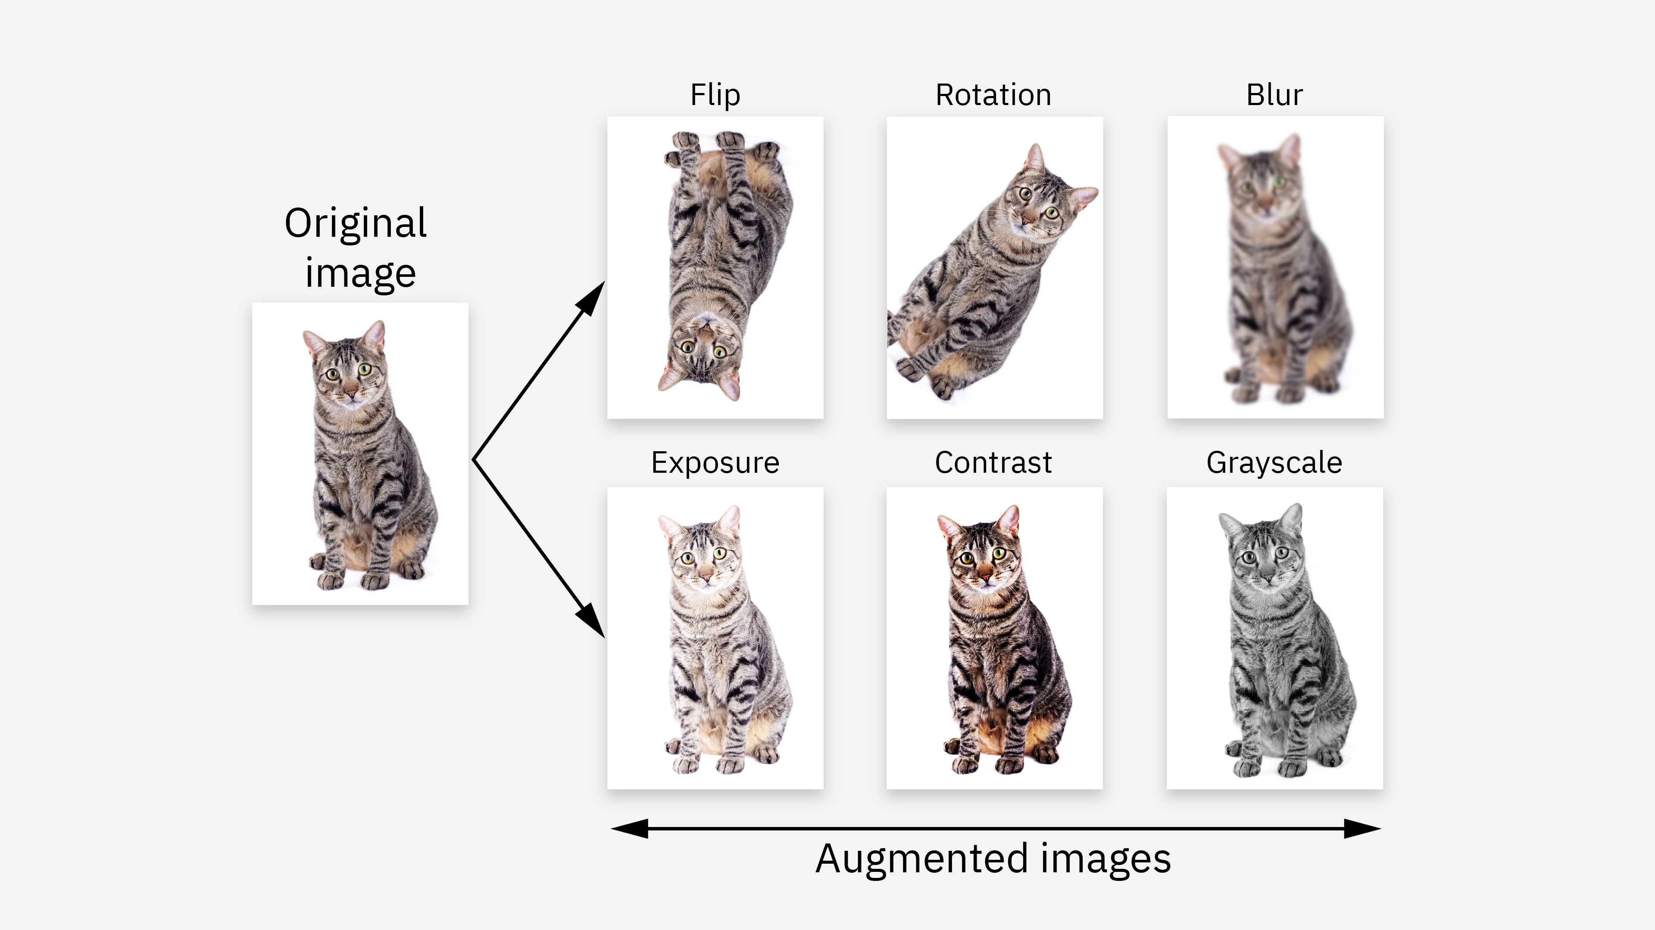
Image data augmentation approaches
Figure source: https://www.ibm.com/think/topics/data-augmentation

Slide 19
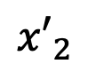
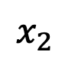
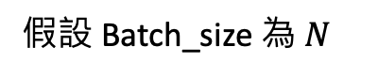
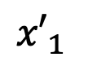
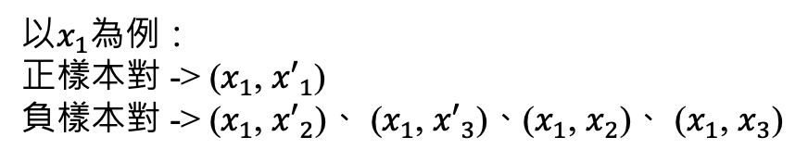
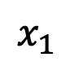
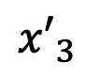
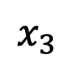
Contrastive Learning Loss (1)
DA: data augmentation
假設 Batch_size 為$N$
Batch
Batch (DA)
$$x_{1}$$
$${x′}_{1}$$
$$x_{2}$$
$${x′}_{2}$$
$$x_{3}$$
$${x′}_{3}$$
Positive pairs
以$x_{1}$為例：
正樣本對 -> ($x_{1}$, ${x′}_{1}$)
負樣本對 -> ($x_{1}$, ${x′}_{2}$)、 ($x_{1}$, ${x′}_{3}$)、($x_{1}$, $x_{2}$)、 ($x_{1}$, $x_{3}$)
Chen, Ting, et al. "A simple framework for contrastive learning of visual representations." ICLR 2020.

Slide 20
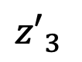
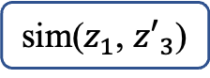
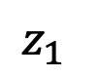
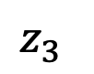
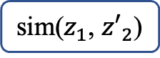
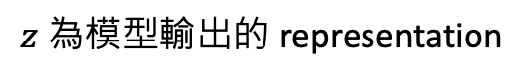
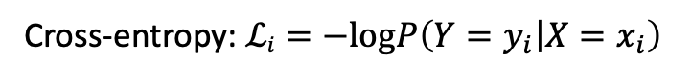
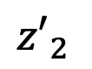

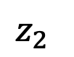
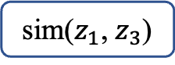
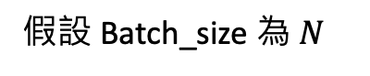
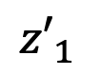
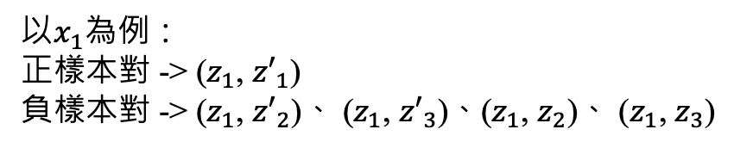

Contrastive Learning Loss (2)
$z$為模型輸出的 representation
假設 Batch_size 為$N$
Batch
Batch (DA)
取 Softmax 後之機率
正確答案
$$z_{1}$$
$${z′}_{1}$$
sim($z_{1}$, ${z′}_{1}$)
0.3
1
$$z_{2}$$
$${z′}_{2}$$
sim($z_{1}$, ${z′}_{2}$)
0.2
0
$$z_{3}$$
$${z′}_{3}$$
sim($z_{1}$, ${z′}_{3}$)
0.1
0
Cross-entropy
sim($z_{1}$, $z_{2}$)
0.1
0
以$x_{1}$為例：
正樣本對 -> ($z_{1}$, ${z′}_{1}$)
負樣本對 -> ($z_{1}$, ${z′}_{2}$)、 ($z_{1}$, ${z′}_{3}$)、($z_{1}$, $z_{2}$)、 ($z_{1}$, $z_{3}$)
sim($z_{1}$, $z_{3}$)
0.3
0
相當於在做 2N-1 個類別之分類任務
Chen, Ting, et al. "A simple framework for contrastive learning of visual representations." ICLR 2020.
Cross-entropy: $ℒi=−logP\left(Y=y_{i} | X=x_{i}\right)$

Slide 21
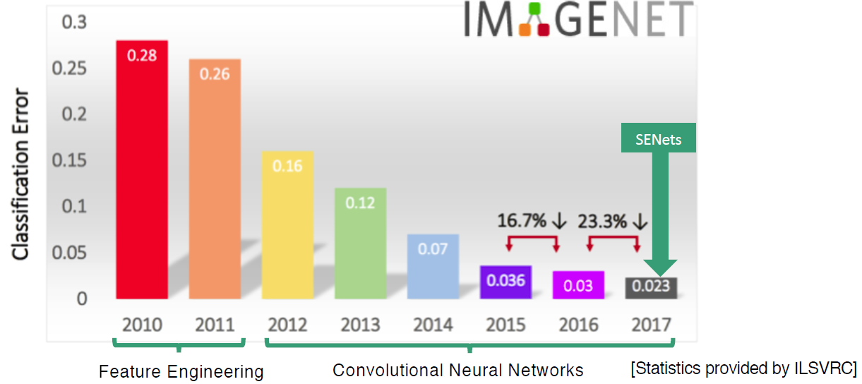
ImageNet Competition
Complete name: ImageNet Large Scale Visual Recognition Challenge (ILSVRC)
AlexNet
Figure source: https://www.kaggle.com/discussions/getting-started/149448

Slide 22
ImageNet (有效，但非SSL)
剛剛講了很多基於 SSL 的 Representation Learning
含 Autoencoders, contrastive learning
ImageNet pre-training 是深度學習中最早、最有效的 representation learning 策略之一
直接標大量資料的答案 (約120萬張)

Slide 23
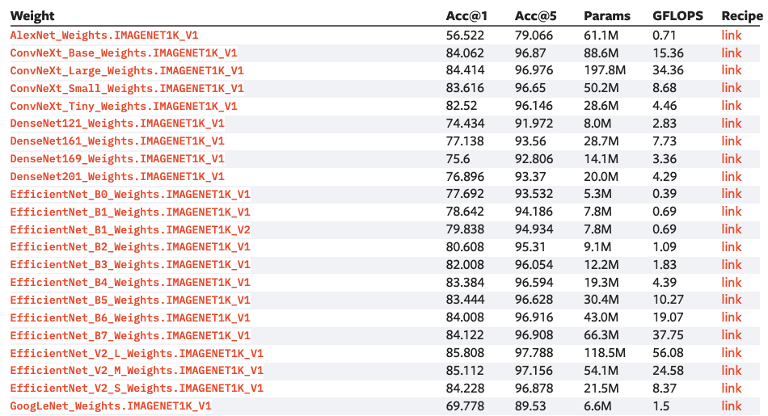
ImageNet pre-trained models on PyTorch
https://pytorch.org/vision/main/models.html

Slide 24
自然語言處理 SSL

Slide 25
條件機率
假設要讓模型生成一個句子：「天氣真好」
天
氣
真
好
RNN
RNN
RNN
RNN
開始字詞
天
氣
真
P(天|開始字詞)
P(氣|開始字詞、天)
P(真|開始字詞、天、氣)
P(好|開始字詞、天、氣、真)

Slide 26
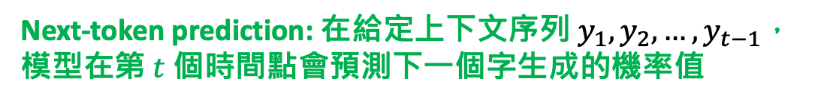
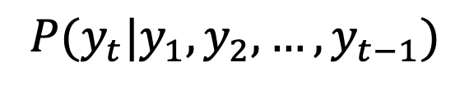
Next-token prediction
Next-token prediction: 在給定上下文序列 $y_{1},y_{2},…,y_{t−1}$，模型在第 $t$ 個時間點會預測下一個字生成的機率值
y₂
y₃
y₄
y₅
y₆
y₇
y₈
$$P(y_{t}|y_{1},y_{2},…,y_{t−1})$$
Language Model (e.g., RNN)
The task involving predictions of upcoming words is next-token prediction.
y₁
y₂
y₃
y₄
y₅
y₆
y₇

Slide 27
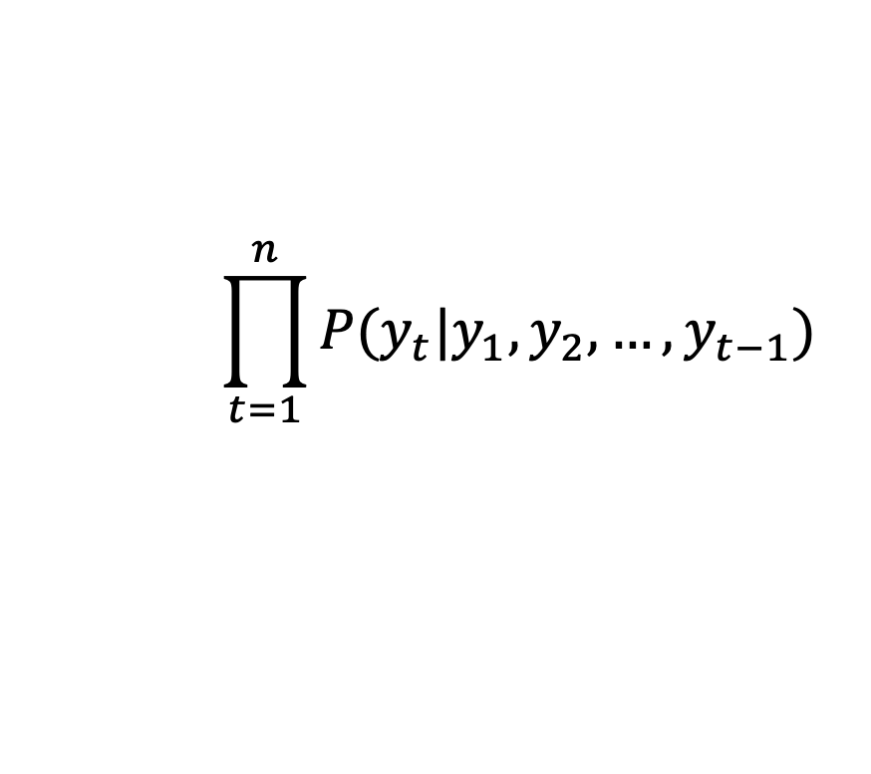
模型如何進行訓練？
Language Modeling: 綜和每個時間點預測的聯合機率分佈 (每個時間點的機率值相乘)
$$\prod_{t=1}^{n}{P(y_{t}|y_{1},y_{2},…,y_{t−1})}$$
y₂
y₃
y₄
y₅
y₆
y₇
y₈
Language Model (e.g., RNN)
語言模型：能預測語言序列生成之機率分布的模型
y₁
y₂
y₃
y₄
y₅
y₆
y₇

Slide 28
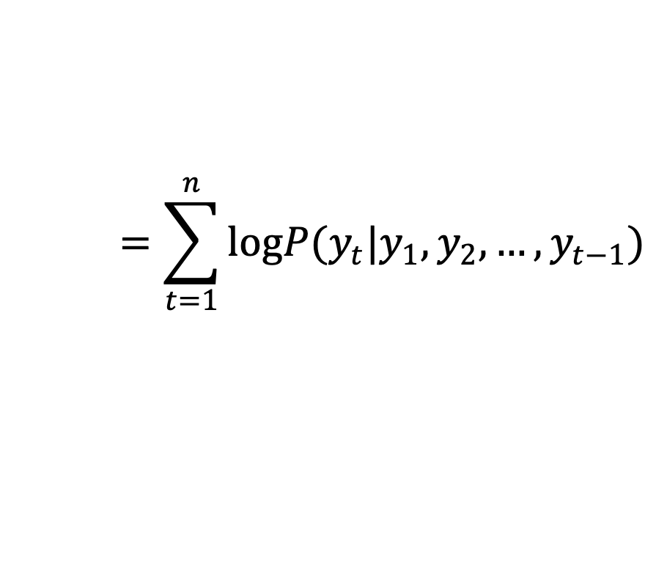
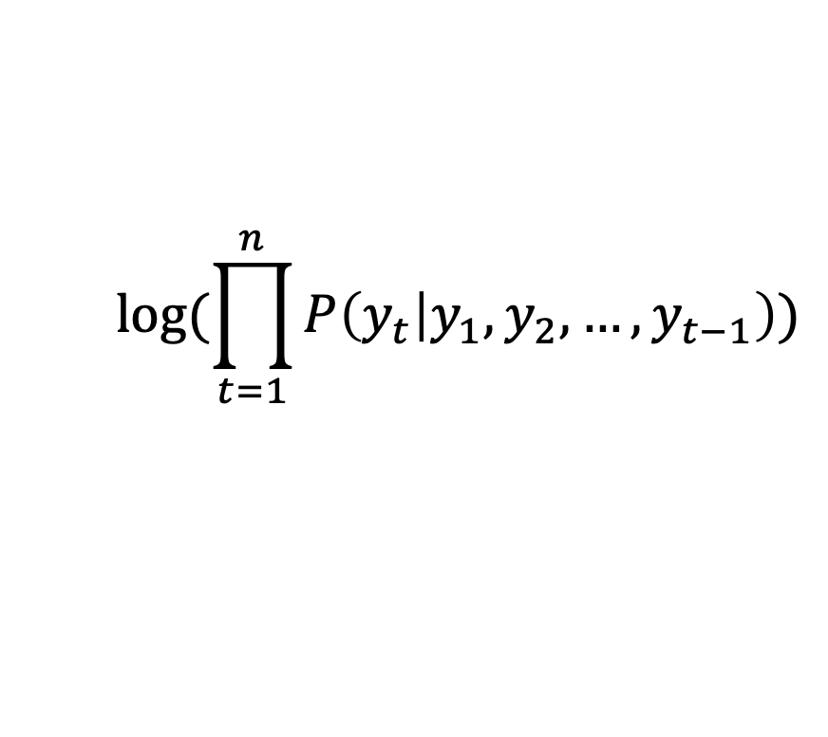
Language Modeling and Cross-entropy (1)
為了使語言模型能夠以分類的形式被訓練，通常會取log
$$log⁡(\prod_{t=1}^{n}{P\left(y_{t} | y_{1},y_{2},…,y_{t−1}\right)})$$
$$=\sum_{t=1}^{n}{logP(y_{t}|y_{1},y_{2},…,y_{t−1})}$$
加上負號之後就是 Cross-entropy

Slide 29
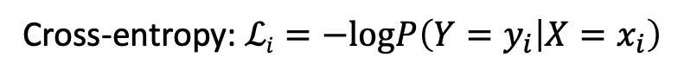
Language Modeling and Cross-entropy (2)
Language modeling 在 t 時間點的正確答案是 t+1 的字詞
Token
Logits
取 Softmax 後之機率
正確答案
CGU
I
love
hate
like
0.0011
0.0012
0.0013
0.0014
0.0015
0.78
0.11
0.03
0.02
0.06
1
0
0
0
0
I love CGU
Example
Vocab
(假設只有5個字)
t
t+1
Cross-entropy
Cross-entropy: $ℒi=−logP\left(Y=y_{i} | X=x_{i}\right)$

Slide 30
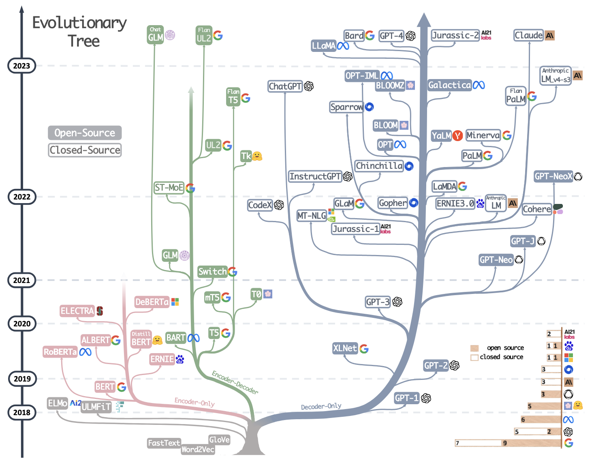
Evolutionary Tree of Large Language Models
Yang, Jingfeng, et al. "Harnessing the power of llms in practice: A survey on chatgpt and beyond." ACM Transactions on Knowledge Discovery from Data 18.6 (2024): 1-32.

Slide 31
BERT (Bidirectional Encoder Representations from Transformers)
BERT 有兩種預訓練任務：
Masked Language Modelling
Next Sentence Prediction
bank
binary classification
BERT
(Contextual Embedding)
BERT
(Contextual Embedding)
[CLS]
open
a
[MASK]
account
[SEP]
[CLS]
study
hard
[SEP]
please
[SEP]
Devlin, Jacob, et al. "BERT: Pre-training of Deep Bidirectional Transformers for Language Understanding." NAACL 2019.

Slide 32
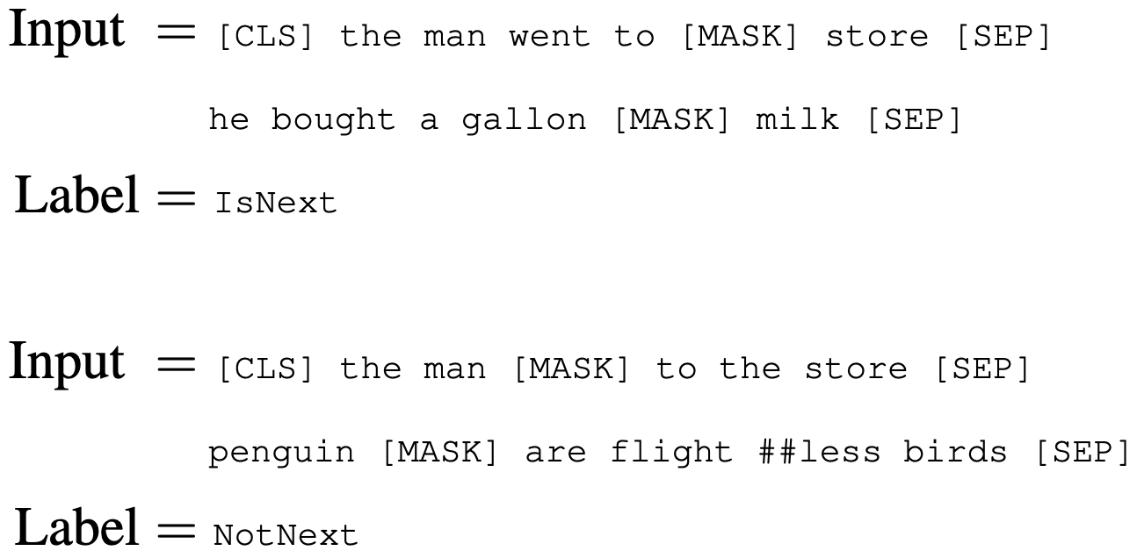
Next Sentence Prediction (NSP)
Binarized next sentence prediction task
Aimed at making BERT better on understanding the relationship between two sentences

Slide 33
Summary - Key information
Self-supervised Learning 的訓練方式是從資料中取得「答案」
節省大量標註成本
適用於大規模未標資料
影像處理領域以重建影像為 SSL 的主要方法
自然語言處理領域以預測文章或句子中的下一個字為 SSL 的主要方法

Slide 34
先 pre-training，再 Fine-tuning (HW3)
Pre-training
Fine-tuning
在大量資料上進行訓練，通常是自監督式 (Self-Supervised Training)
在目標資料上 (Down-stream tasks, 下游任務) 進行訓練，通常是監督式 (Supervised Training)，也就是需要有標註的資料才能進行模型訓練

Slide 35
Thank you!
Instructor: 林英嘉
✉️ yjlin@cgu.edu.tw
TA: 林君襄
✉️ becky890926@gmail.com

